Slide 1
LLVM Introduction
Zhang Junyu

Slide 2
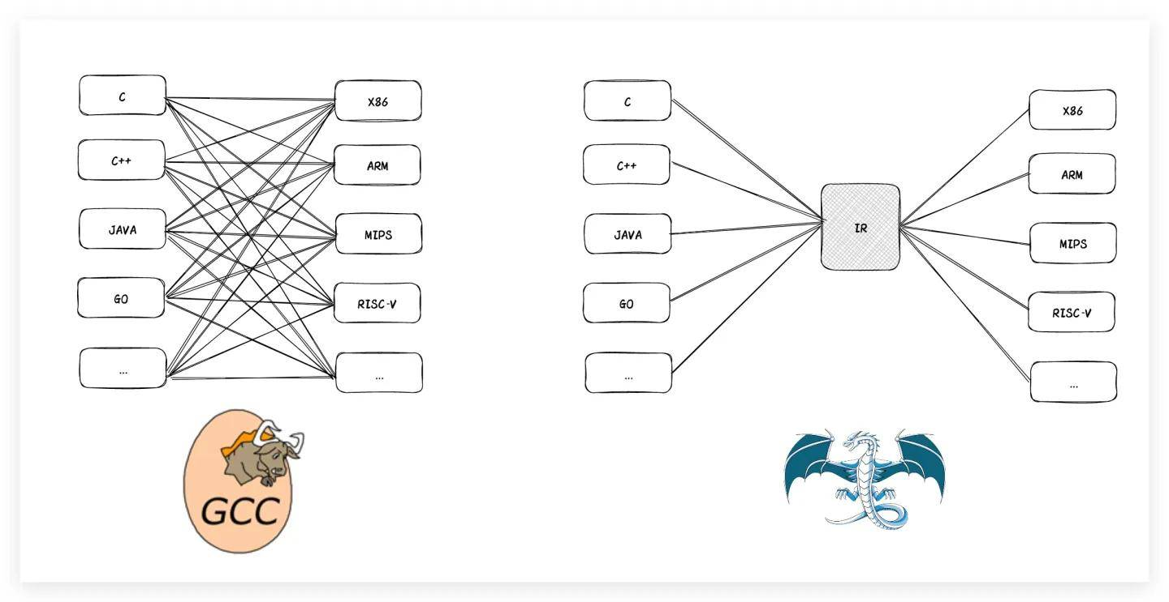
LLVM vs GCC
黑盒 vs 模块化（库）

Slide 3

LLVM
前端：这是一个编译阶段，它将计算机编程语言（例如C，C++）翻译为LLVM编译器IR。它包含词法分析器，语法解析器，语义分析器，和LLVM IR代码生成器。
IR：LLVM IR既有人类可读形式，又有二进制编码形式。很多工具和程序库提供了用于构建、汇编、反汇编IR的接口。LLVM优化器也操作IR，大部分优化在此发生。
后端：这是负责代码生成的编译阶段。它将LLVM IR变换为机器特定的汇编代码或目标代码二进制。寄存器分配、循环转换、窥孔优化、机器特定的优化/转换等属于后端。

Slide 4
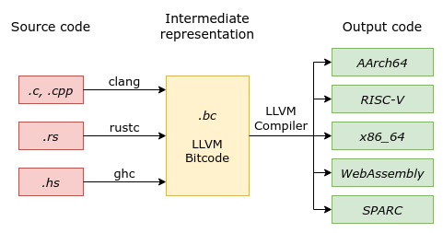
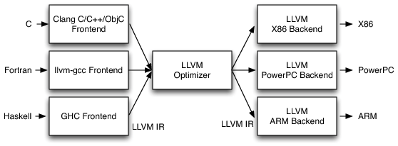
LLVM
当需要支持一种新的源语言，只需在优化器前端添加新的通用代码；
当需要支持一种新的指令集架构，只需要添加一个新的后端；
不同的前端后端使用统一的中间代码LLVM IR

Slide 5
在C或C++程序翻译为LLVM IR前，Clang用抽象语法树（AST）结构（TranslationUnitDecl class）表示驻留内存的程序。
AST gen LLVM IR
在LLVM IR翻译为一种机器特定的汇编语言时，LLVM首先将程序变换为有向无环图（DAG）形式，让指令选择（SelectionDAG class）变得容易，然后将它变换回三地址指令表示，让指令调度（MachineFunction class）顺利进行。
为了实现汇编器和链接器，LLVM用第4种中间数据结构表示目标文件上下文中的程序。

Slide 6
LLVM工具
LLVM中各个工具/组件间的交互方式：
内存：这种方式通过一个 supervisor tool（例如Clang）发生，每个LLVM组件都是它的程序库，根据分配在内存中的数据结构，将一个阶段的输出作为输入传送给下一个阶段。
文件：这种方式通过小型的独立工具发生，用户运行一个独立工具，它将一个特定组件的结果写到磁盘上的一个文件，接着用户运行下一个独立工具，它以这个文件为输入。

Slide 7
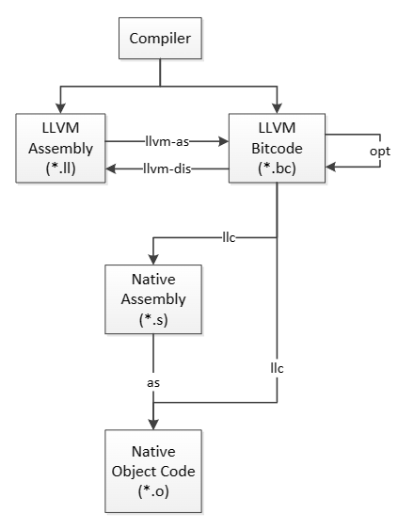
LLVM工具
SourceCode
clang/clang++
llvm-as：这个工具将人类可读的LLVM IR文件，称为LLVM汇编，转换为LLVM bitcode。
llvm-dis：这个工具解码LLVM bitcode，生成LLVM汇编。
opt：这个工具致力于在IR层次优化程序。输入必须是一个LLVM bitcode（编码的LLVM IR）文件，生成的输出文件也是这种类型。
llc：这个工具通过一个具体的后端将LLVM bitcode变换为目标机器汇编语言文件或目标文件。你可以通过参数选择优化级别，开启调试选项，开或者关目标特定的优化。
lli：这个工具为LLVM IR实现了解释器和JIT编译器。
llvm-link：这个工具连接聚合若干LLVM bitcode，产生单个LLVM bitcode，容纳所有输入。
lli
JIT Run
链接器
Binary Code

Slide 8
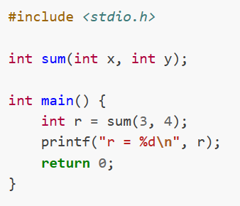
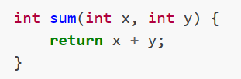
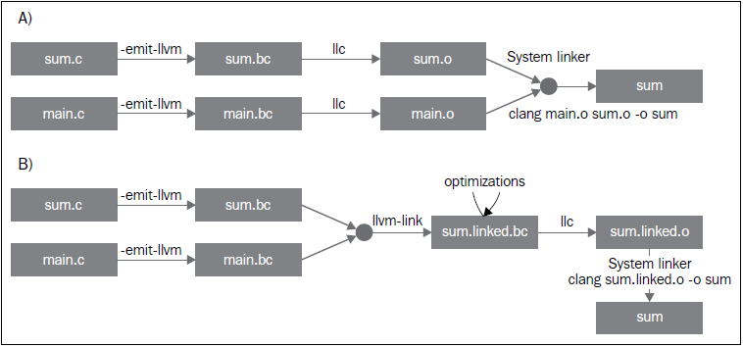
LLVM Practice
编译直接生成可执行文件
$ clang main.c sum.c -o sum
为C源文件生成LLVM bitcode
$ clang -emit-llvm -c main.c -o main.bc
$ clang -emit-llvm -c sum.c -o sum.bc
生成人类可读的LLVM汇编
$ clang -emit-llvm -S -c main.c -o main.ll
$ clang -emit-llvm -S -c sum.c -o sum.ll
为每个LLVM bitcode生成目标特定的目标文件，用链接生成可执行文件
$ llc –filetype=obj main.bc -o main.o
$ llc –filetype=obj sum.bc -o sum.o
$ clang main.o sum.o -o sum
链接这两个LLVM bitcode为一个最终的LLVM bitcode。然后，为这个最终的bitcode生成目标特定的目标文件，通过调用系统链接器生成程序可执行文件
$ llvm-link main.bc sum.bc -o sum.linked.bc
$ llc –filetype=obj sum.linked.bc -o sum.linked.o
$ clang sum.linked.o -o sum

Slide 9
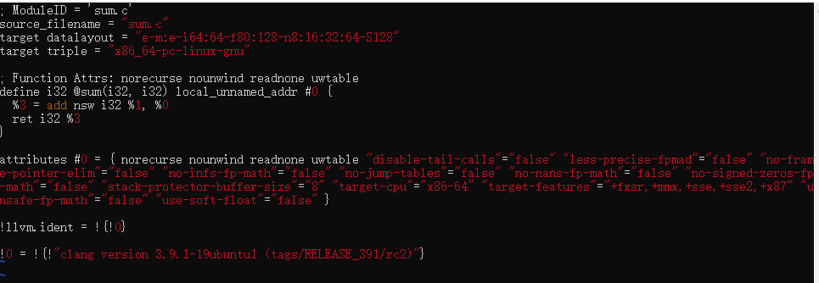
LLVM Practice

Slide 10
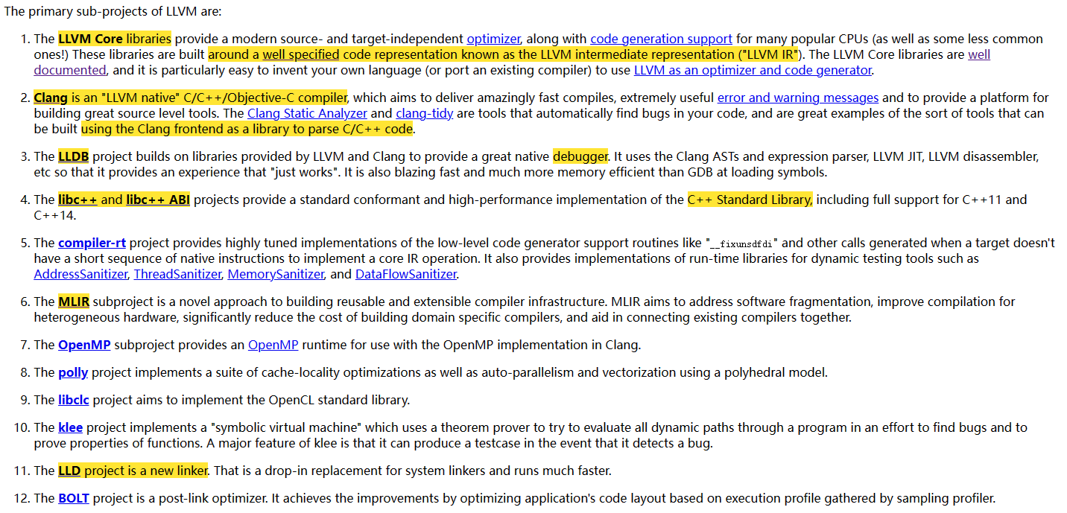
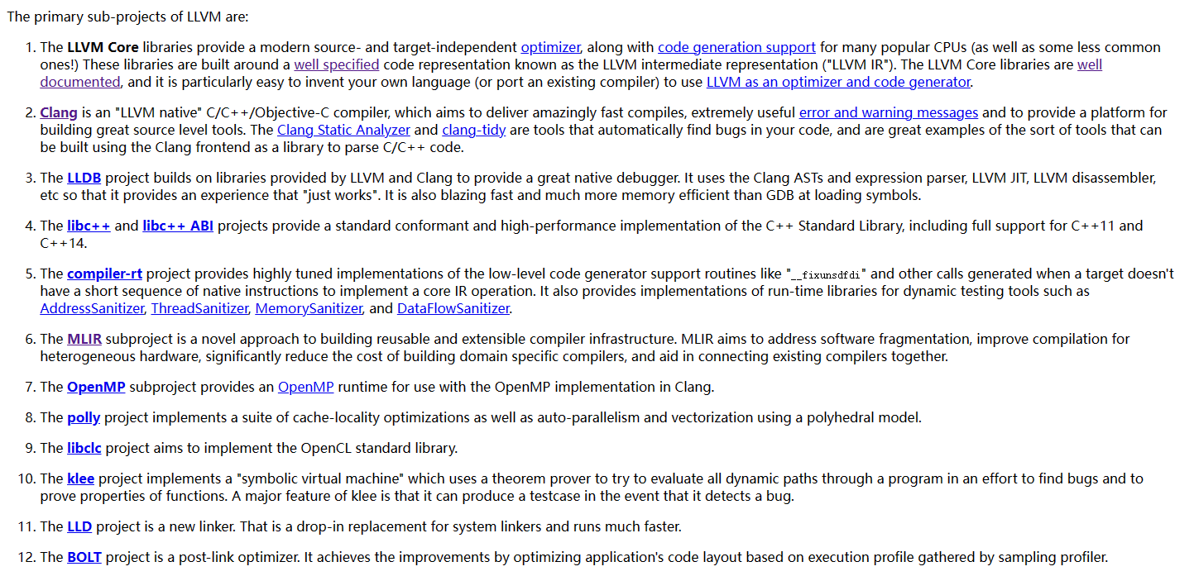
LLVM项目

Slide 11
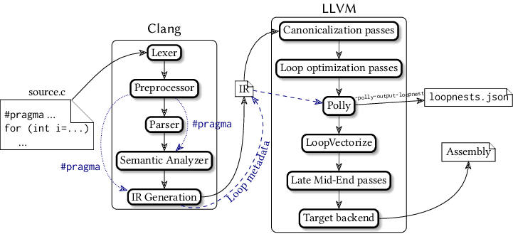
Clang/LLVM Architecture

